Slide 1

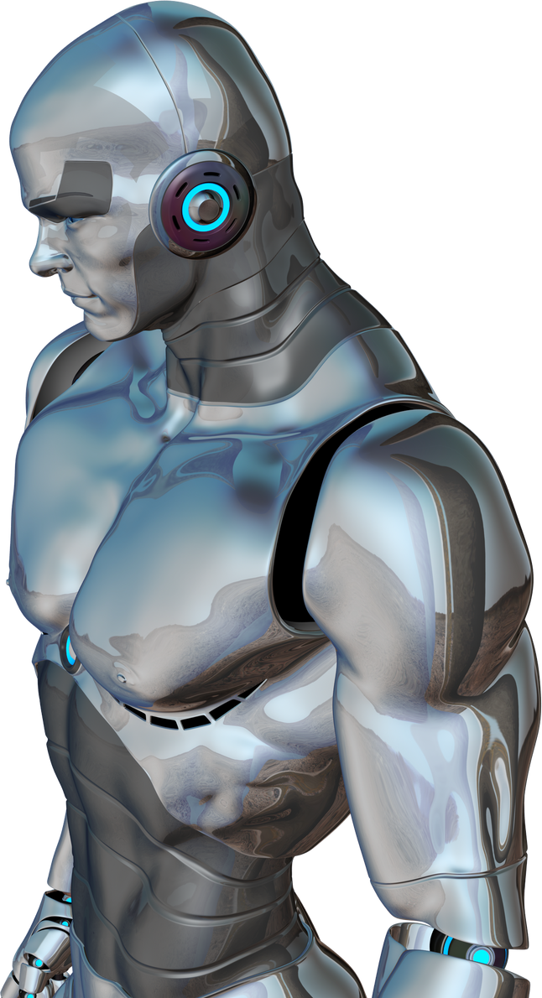
RIMBERIO CO
Home
Service
About Us
Contact
SISTEMA DETECÇÃO FACIAL COM IA
João Victor Lima Ewerton
Kauã Ferreira Galeno
Matheus Ryan Carreiro Costa Correia

Slide 2


SUMÁRIO
Introdução
História da IA
Tipos
IA voltada a detecção Facial
Aplicações
Mercado
Etapas de Desenvolvimento
Requisitos do Sistema
Diagrama de Casos de Uso
Diagrama de Classes
Diagrama de Atividades
Diagrama de Sequência
03
04
06
09
10
11
12
17
19
24
31
35

Slide 3


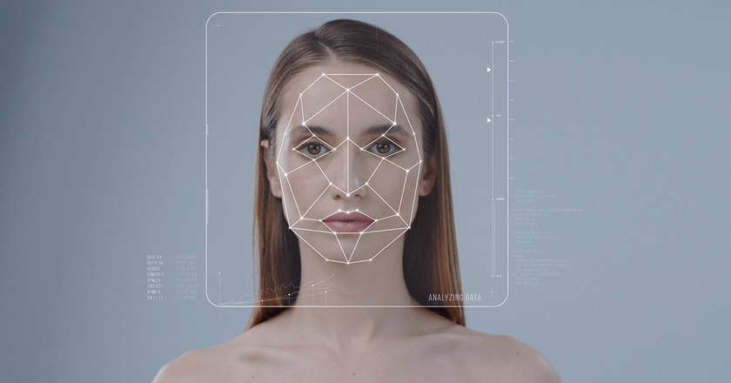
INTRODUÇÃO
Figura 1:
Definição
Aplicações
Técnicas
Integração
Fonte: 1
3

Slide 4

HISTÓRIA DA IA
1950:
Alan Turing
Teste de Turing
1956:
Conferência
de Dartmouth
1967:
Frank Rosenblatt
Mark 1 Perceptron
Anos 80
Redes Neurais
4

Slide 5
HISTÓRIA DA IA
1997:
Deep Blue da IBM
2011: o
IBM Watson
2015:
Minwa da Baidu
2016:
AlphaGo da DeepMind
5

Slide 6


TIPOS DE IA
Nível de Capacidade
IAs fracas (ANI)
IAs Fortes como AGI e ASI
Técnicas de Aprendizado
Machine Learning
Deep Learning
Aprendizado
Supervisonado
Não Supervisionado
Por Reforço
6

Slide 7

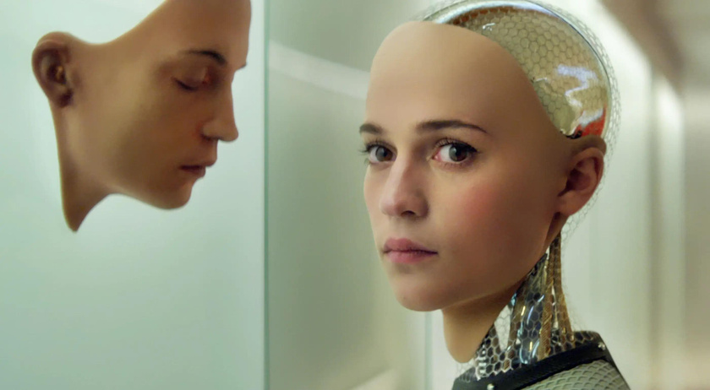
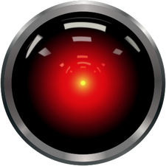
TIPOS DE IA
ANI
AGI
ASI
Artificial Narrow Intelligence
Voltada mais para o dia a dia
Artificial Gerenal Intelligence
Similar a uma inteligência humana
Teórica
Artificial Super Intelligence
Superaria a uma inteligência humana
Teórica
Figura 2: Logo Alexa
Figura 3: AVA
Figura 4: Hall 9000
7

Slide 8
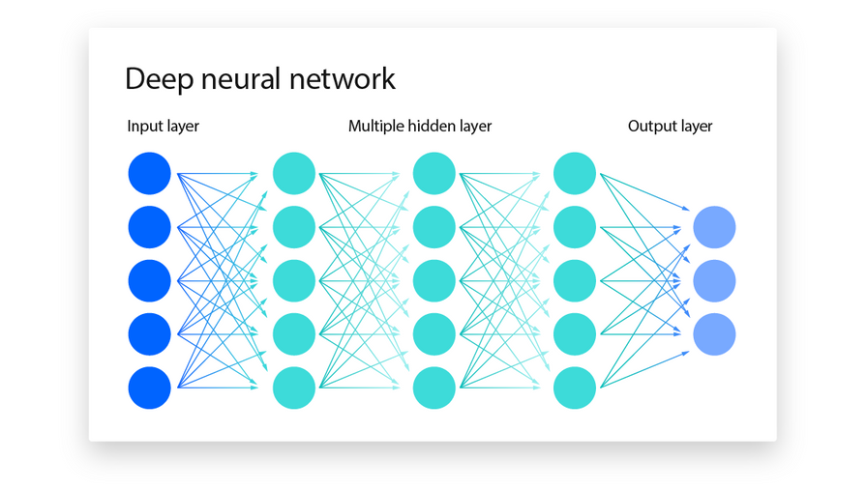
TIPOS DE IA
Técnicas de Aprendizado
Técnicas de Aprendizado
Machine Learning
Subcampo da IA que envolve o uso de algoritmos que permitem às máquinas aprender a partir de dados.
Deep Learning
Composto por redes neurais
O "Deep" refere-se a uma rede neural composta por mais de três camadas
Aprendizado
Figura 5: Deep Learning
Supervisonado
Não Supervisionado
Por Reforço
8
Fonte: 5

Slide 9
IA NA DETECÇÃO FACIAL
Tipos
Redes Neurais Convolucionais (CNNs)
Redes Neurais Recorrentes (RNNs)
Modelos de Aprendizado de Máquina Tradicionais
História
1970: Primeiras tentativas
2001: Viola-Jones
2012: Uso de CNNs
2015: MTCNN
9

Slide 10



APLICAÇÕES
Saúde:
Monitoramento de pacientes
Diagnóstico de condições médicas
Marketing:
Análise de comportamento do consumidor
Entretenimento:
Realidade aumentada
Jogos
10

Slide 11
MERCADO
Controle de Acesso
Identificação e Busca de Pessoas
Autorização de pessoas em áreas restritas.
Eliminação da necessidade de cartões de acesso ou senhas
Utilização de bancos de dados facial
Agilidade na localização de pessoas
Vigilância e Monitoramento
Segurança em Transporte
Sistemas de vigilância equipados com IA
Identificação rápida de suspeitos
Implementação em transportes públicos
Aumento da segurança nos transportes públicos,
11

Slide 12


ETAPAS DE DESENVOLVIMENTO

Slide 13

CICLO DE VIDA
01
02
03
04
Fase 1
Concepção
Fase 2
Elaboração
Fase 3
Construção
Fase 4
Transição
FLUXO DE TRABALHO
01
02
03
04
05
Requisitos
Análise
Projeto
Implementação
Teste
13

Slide 14
CICLO DE VIDA
CONCEPÇÃO
ELABORAÇÃO
Estabelecer a viabilidade e o escopo
Detalhar os requisitos
Definição do escopo do sistema.
Esboço inicial da arquitetura do sistema.
Captura detalhada dos requisitos funcionais.
Desenvolvimento e refinamento da arquitetura do sistema.
14

Slide 15
CICLO DE VIDA
CONSTRUÇÃO
TRANSIÇÃO
Implementar e testar
Entregar o sistema aos usuários finais
Desenvolvimento de módulos executáveis e integráveis.
Iteração sobre a implementação para refinamento e correção de erros.
Preparação do sistema para entrega.
Beta-teste com usuários selecionados.
Treinamento e suporte aos usuários.
Correção de defeitos e refinamentos baseados no feedback.
15

Slide 16
FLUXO DE TRABALHO
Requisitos
Análise
Projeto
Captura e especificação dos requisitos
Identificação dos casos de uso chave.
Detalhamento dos requisitos e captura de requisitos remanescentes.
Análise e modelagem.
Definição da arquitetura.
Refinamento e ajustes conforme necessidade.
Tradução dos requisitos.
Estabelecimento do design inicial e da arquitetura.
Desenvolvimento detalhado e finalização da arquitetura.
16

Slide 17
FLUXO DE TRABALHO
Implementação
Teste
Codificação dos componentes do sistema
Desenvolvimento, teste e integração dos componentes.
Ajustes finais e preparação para o lançamento.
Verificação da funcionalidade, performance e estabilidade do sistema.
Testes contínuos para garantir a qualidade.
Testes finais
17

Slide 18





REQUISITOS DO SISTEMA
Funcionais
Disponibilidade em Plataformas
Principal Funcionalidade
Outras Funcionalidades
Interação do Usuário
Não Funcionais
Desempenho
Usabilidade
18

Slide 19
REQUISITOS DO SISTEMA
Funcionais
Multiplaforma
Interação com o Usuário
A IA deve estar acessível em todas as principais plataformas móveis e de desktop, incluindo Android, iOS, Windows e macOS.
Interfaces gráficas intuitivas e simples
Tamanho de tela flexível
19

Slide 20
REQUISITOS DO SISTEMA
Funcionais
Principal Fucinalidade
Outras Funcionalidades
Realização de detecção facial.
Controle e acesso a recursos avançados da câmera
Marcador visual na tela
Captura e salvamento de fotos
20

Slide 21
REQUISITOS DO SISTEMA
Não Funcionais
Desempenho
Usabilidade
Interfaces responsivas e adaptáveis a diferentes tamanhos de tela e dispositivos.
Experiência de usuário consistente e intuitiva em qualquer plataforma ou dispositivo.
Operação em tempo real ou próximo a isso.
Manutenção de ala precisão e eficiência em todas as plataformas.
21

Slide 22
DIAGRAMAS
UML

Slide 23
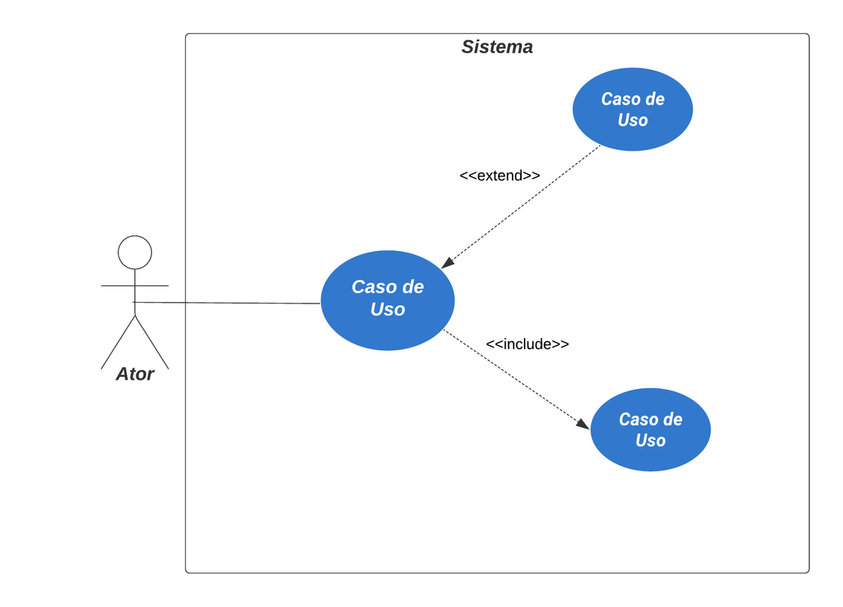
CASOS DE USO
Na Linguagem de modelagem unificada (UML), o diagrama de caso de uso resume os detalhes dos usuários do seu sistema (também conhecidos como atores) e as interações deles com o sistema.
Figura 6: Exemplo Diagrama Caso de Uso
Elementos
Ator
Caso de uso
Extends
Include
Generalização
SIstema
23

Slide 24
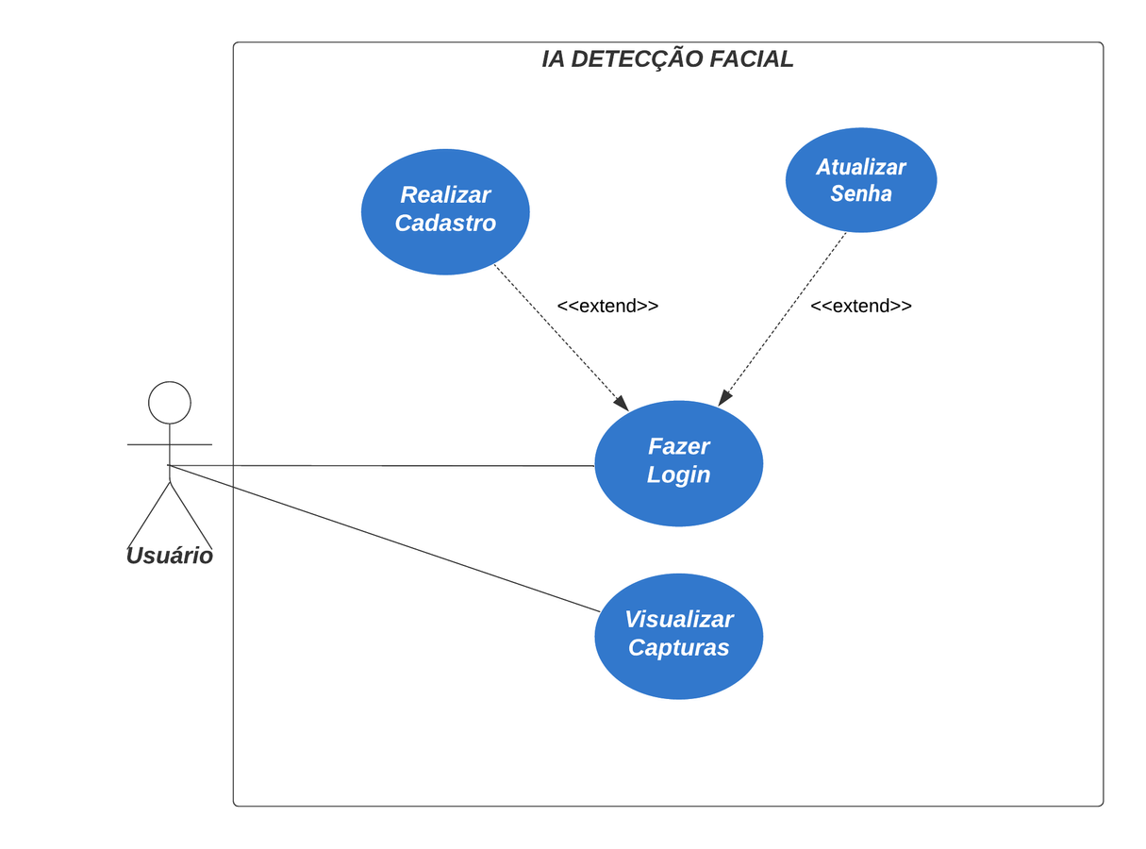
CASOS DE USO
Figura 7: Diagrama Caso de Uso - Fazer Login
24

Slide 25
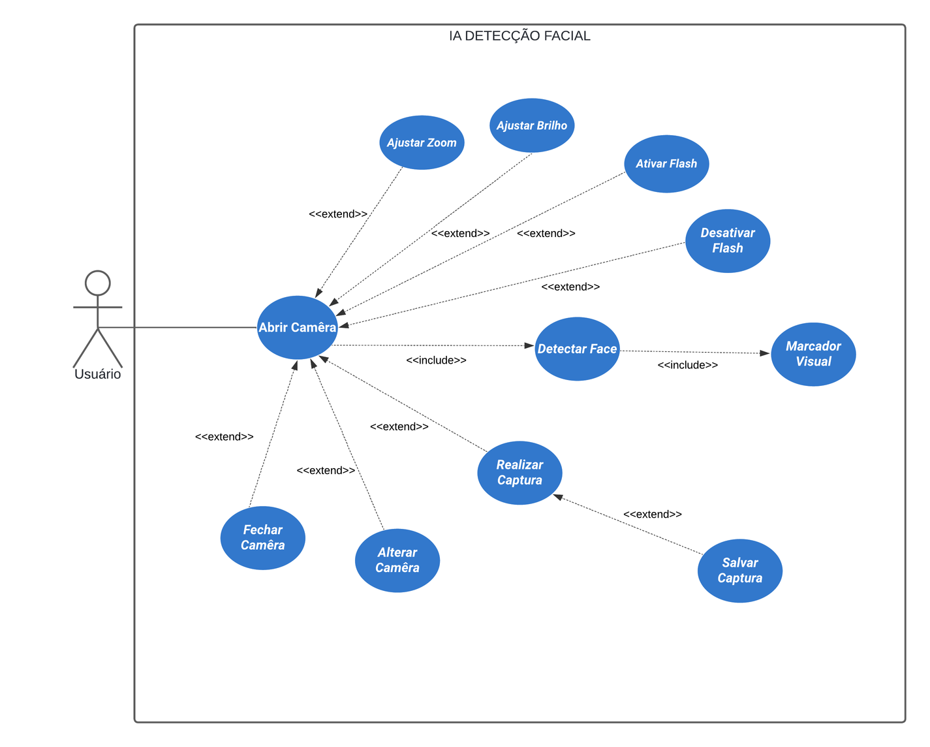
CASOS DE USO
Figura 8: Diagrama Caso de Uso - Abrir Camêra
25

Slide 26
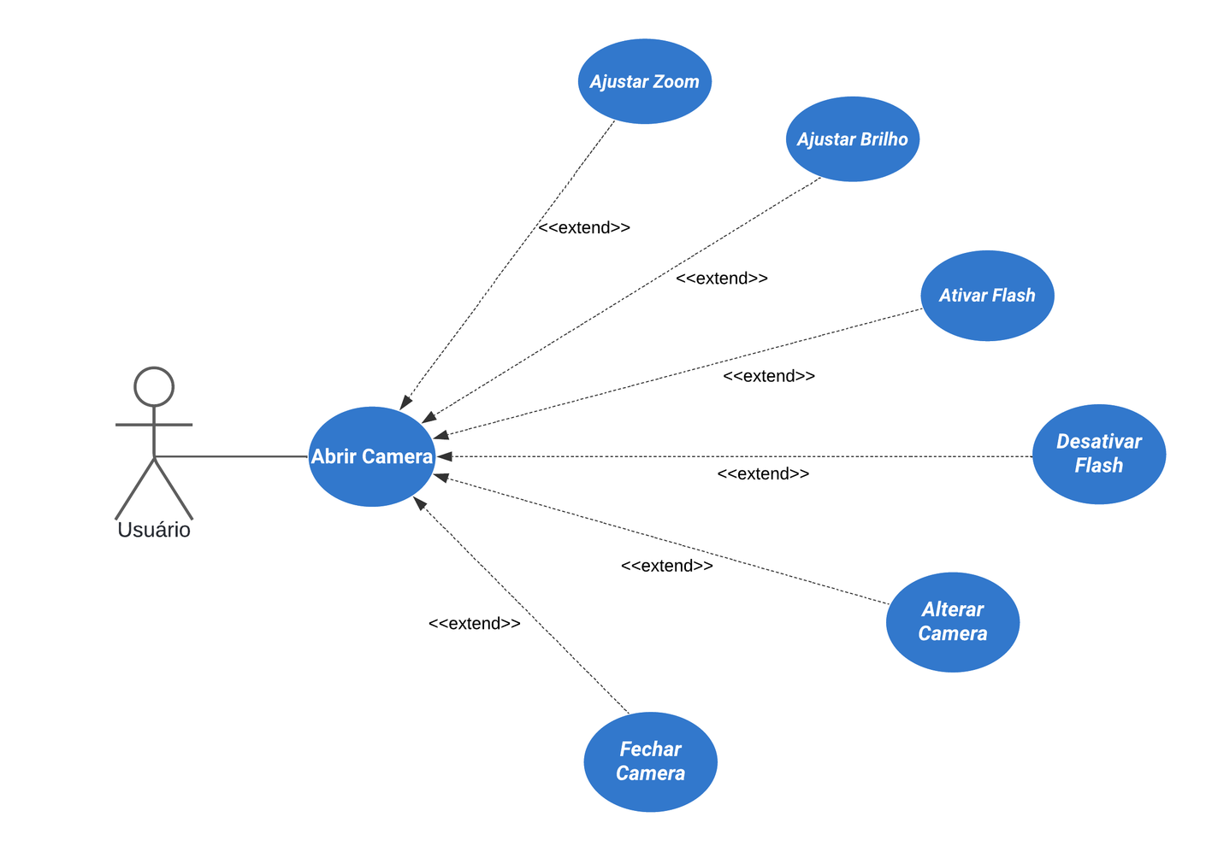
CASOS DE USO
Figura 9 Diagrama Caso de Uso - Abrir Câmera e Funcionalidades
26

Slide 27
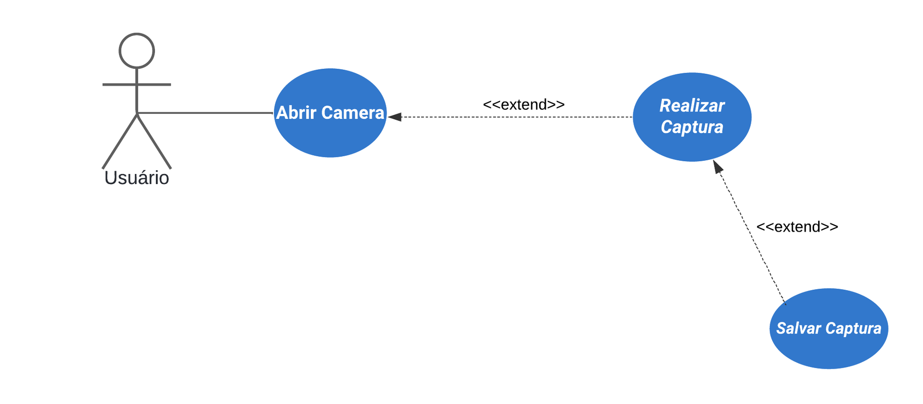
CASOS DE USO
Figura 10: Diagrama Caso de Uso - Realizar Captura e Salvar Captura
27

Slide 28
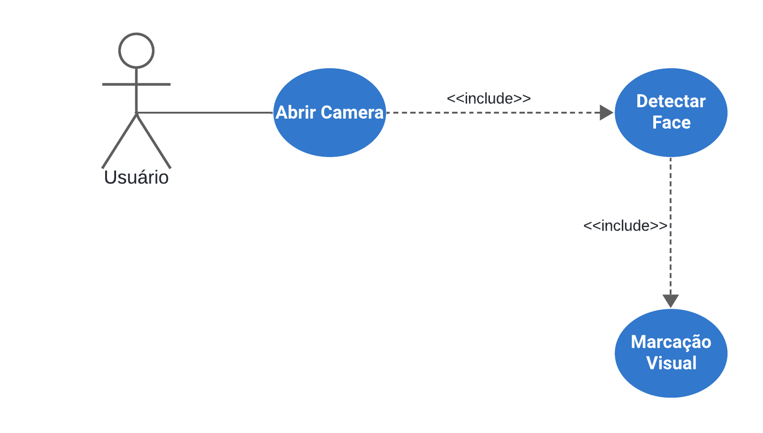
CASOS DE USO
Figura 11: Diagrama Caso de Uso - Abrir Câmera e Detectar Face
28

Slide 29
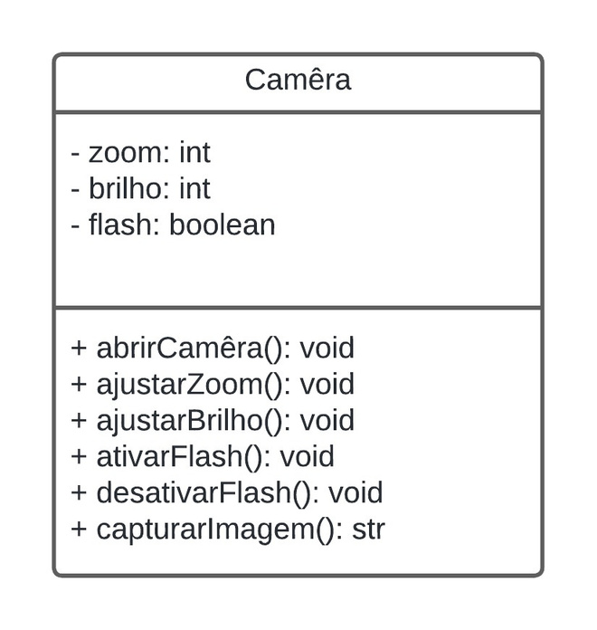
CLASSE
Figura 12: Simbologia de uma Classe
Utilizados por engenheiros de software, os diagramas de classes descrevem o que deve estar presente no sistema a ser modelado
Nome
da Classe
Atributos
Modificadores de Acesso
Público (+)
Privado (-)
Protegido (#)
Default
Métodos
29

Slide 30
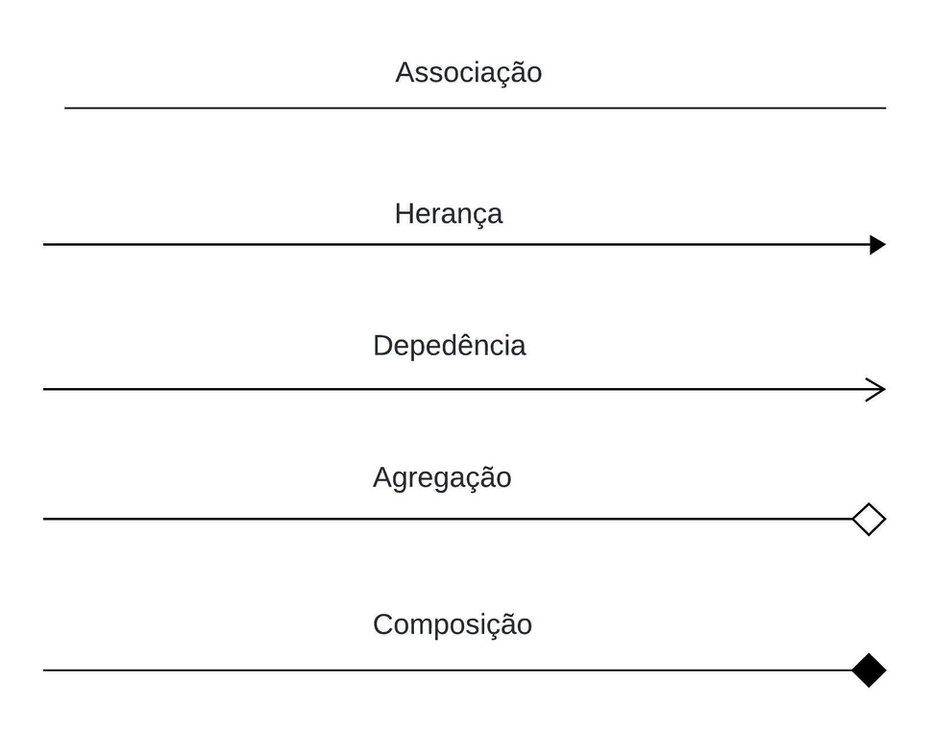
CLASSE
Relacionamentos
Multiplicidade
Figura 13: Tipos de Relacionamento
0..1 (Zero ou um)
1 (Exatamente um)
0..* (Zero ou mais)
1..* (Um ou mais)
n (Exatamente n instâncias )
m..n (De m a n instâncias)
30

Slide 31
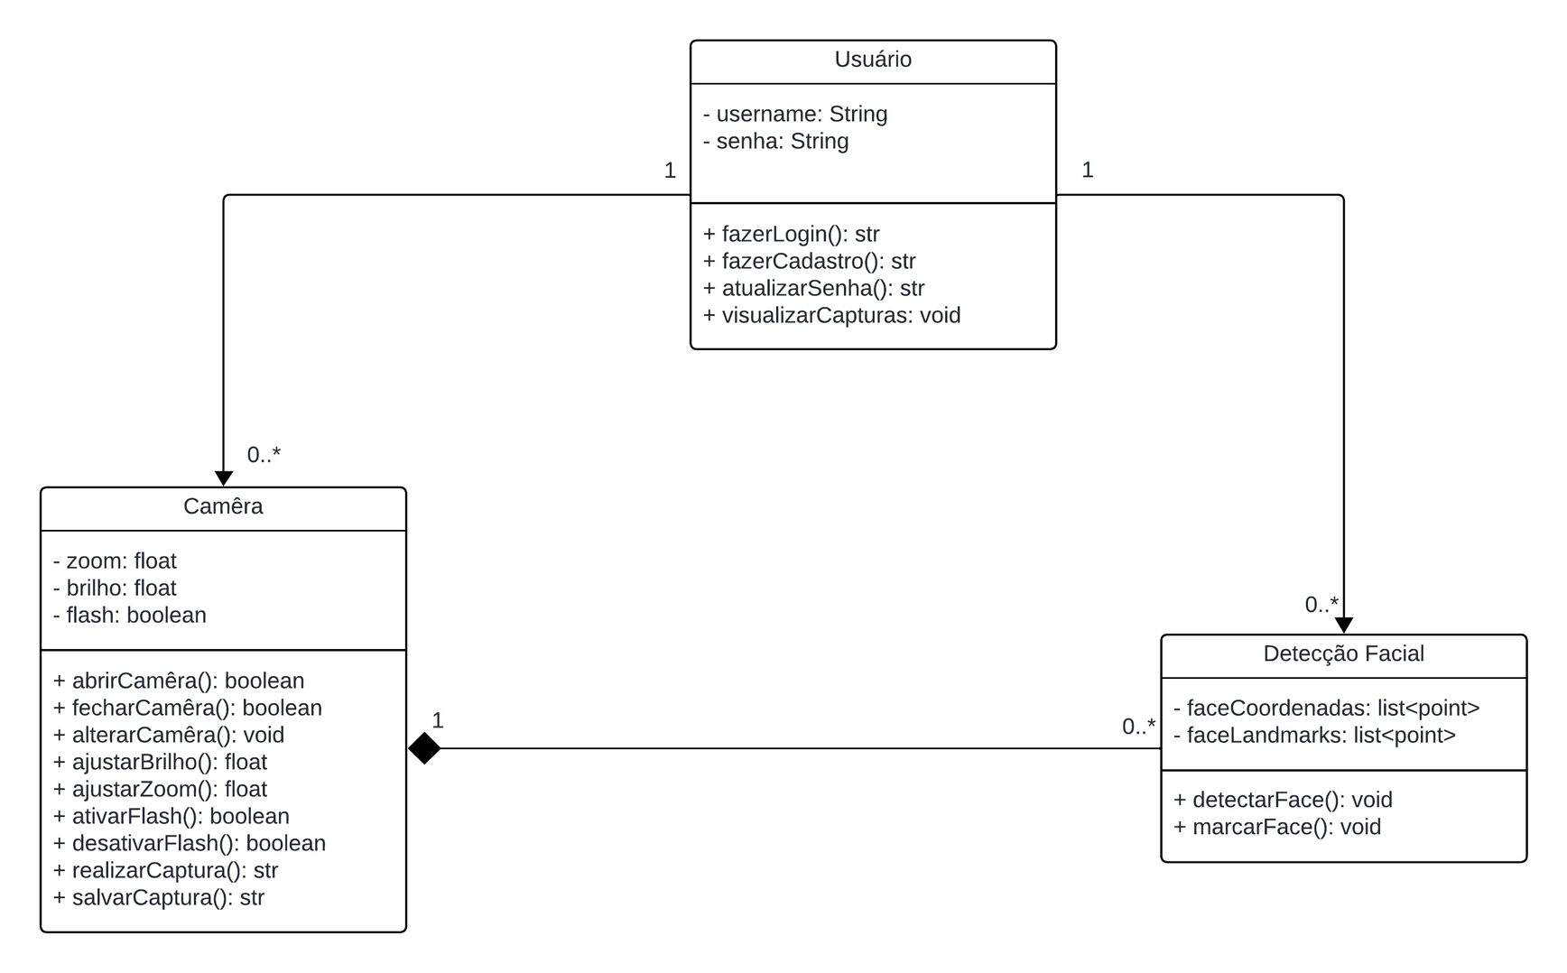
CLASSE
Figura 14: Diagrama de Classes
31

Slide 32
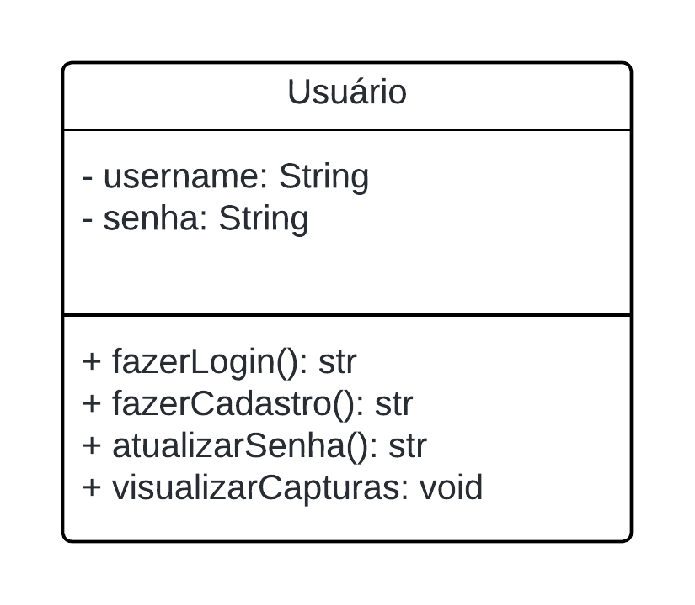
CLASSE
Usuário
Figura 15: Classe Usuário
32

Slide 33
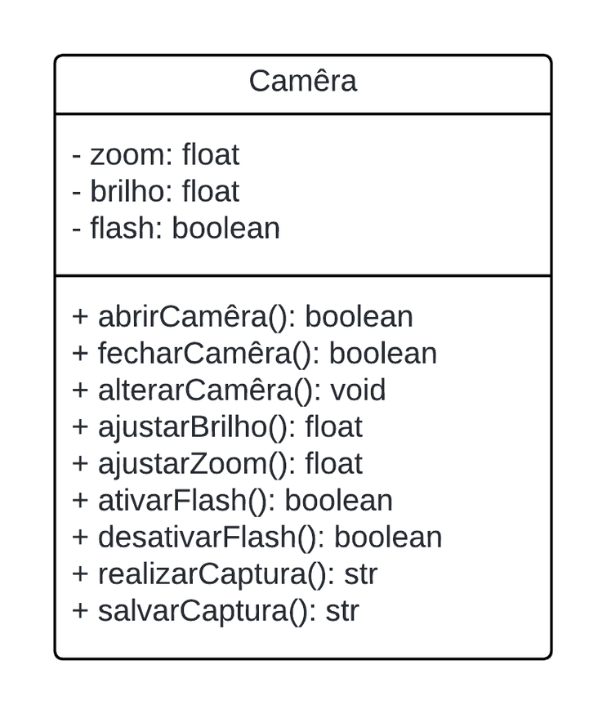
CLASSE
Câmera
Figura 16: Classe Câmera
33

Slide 34
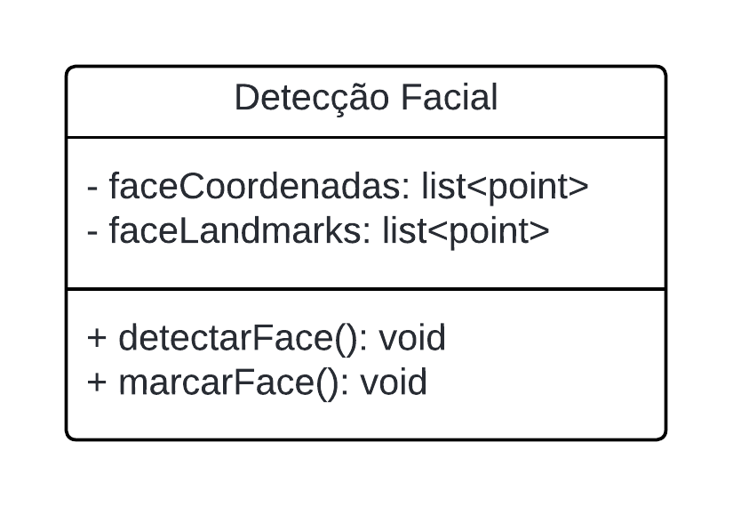
CLASSE
Detectar Face
Figura 17: Classe Detectar Face
34

Slide 35
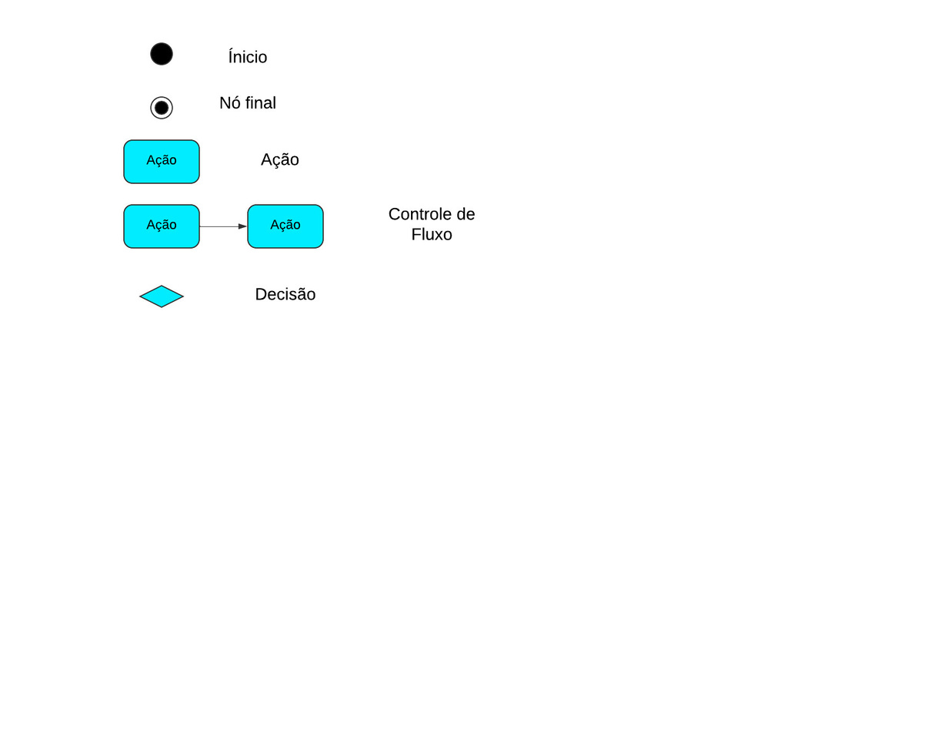
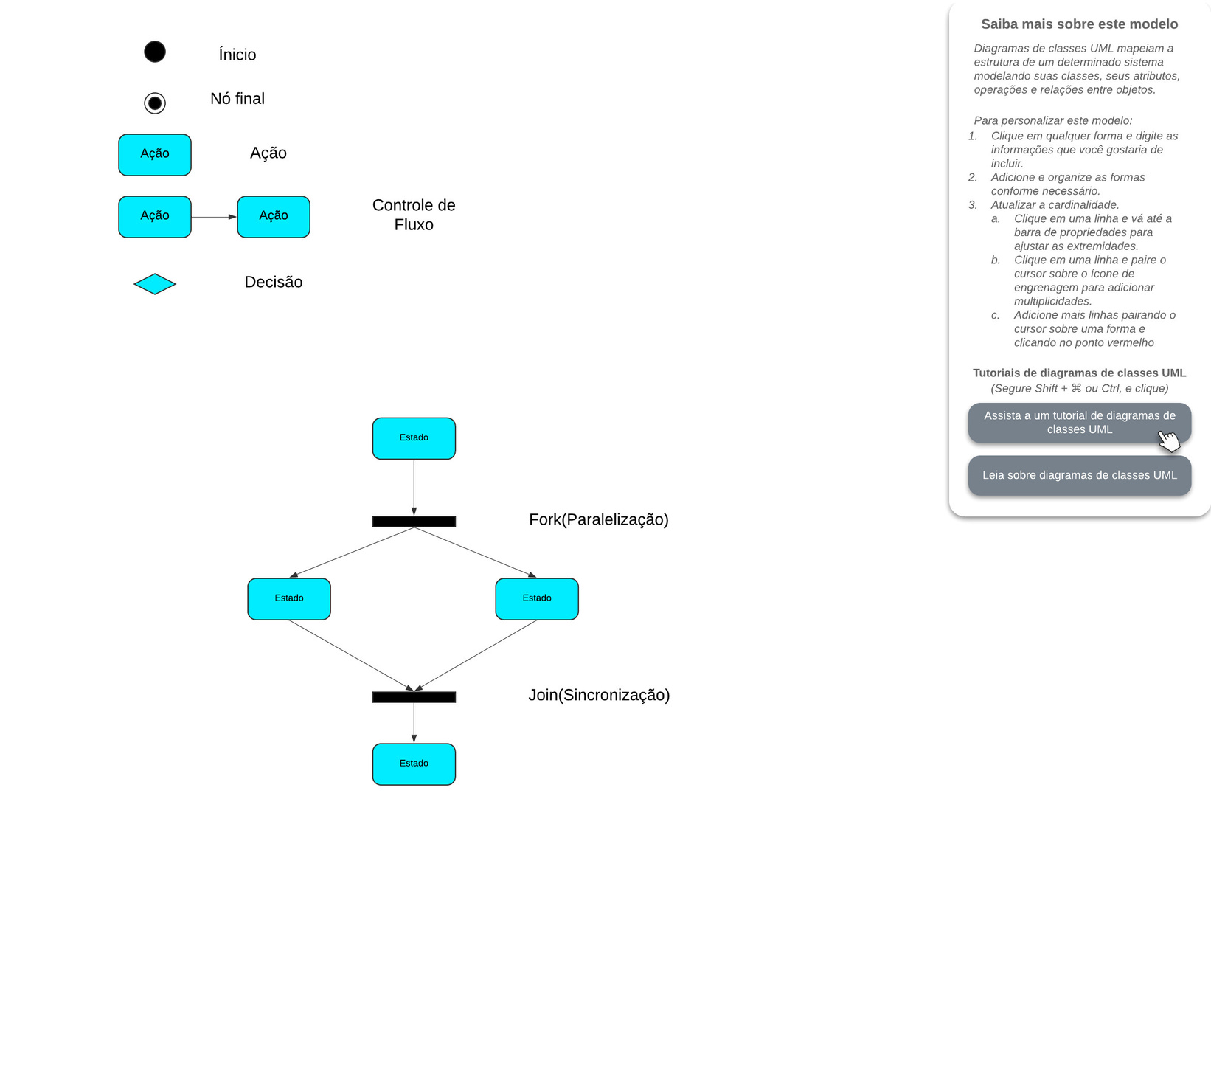
ATIVIDADE
Figura 18: Componentes
O Diagrama de Atividade é semelhante a um fluxograma e é utilizado para modelar o fluxo de controle ou o fluxo de dados dentro de um sistema
Componentes
Ações
Nó de decisão
Fluxos de controle
Nó inicial
Nó final
Fonte: Autores
35

Slide 36
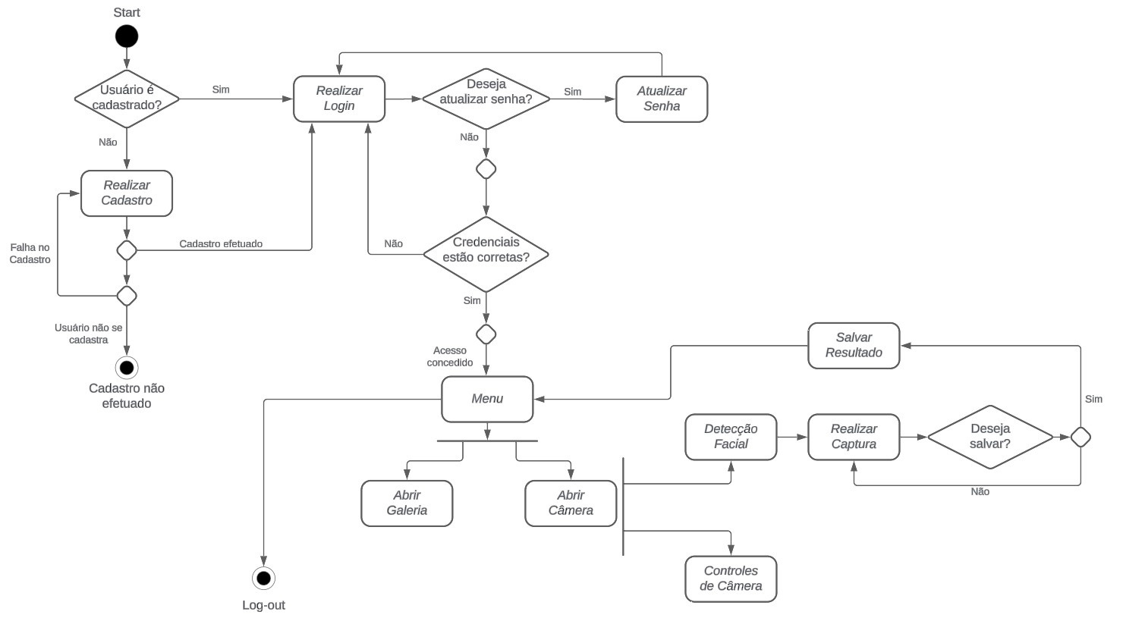
ATIVIDADE
Figura 19. Visão geral do Diagrama de Atividades
36
Fonte: Autores

Slide 37
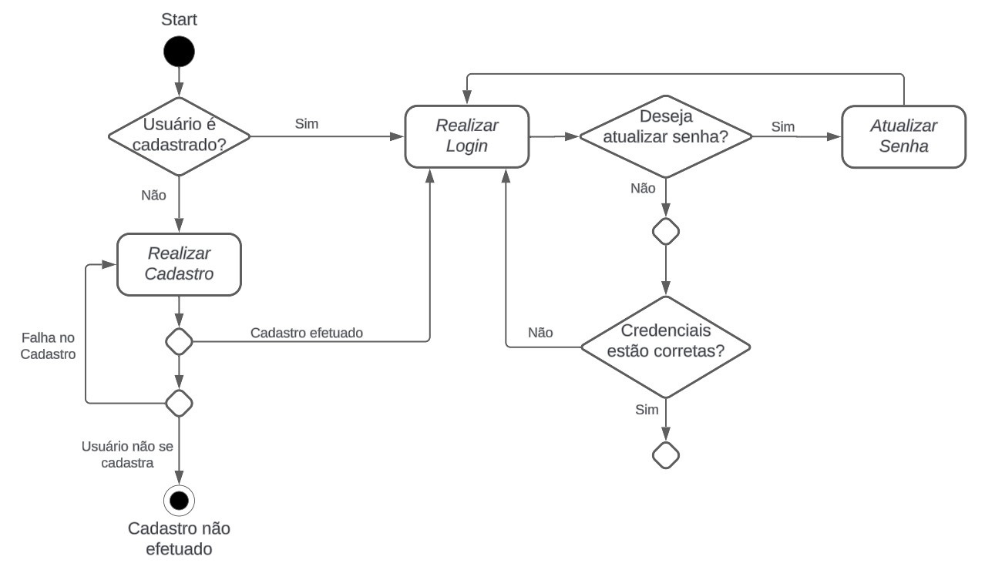
ATIVIDADE
LOGIN
Figura 20. Visão do Diagrama de Atividades (Login)
Fonte: Autores
37

Slide 38
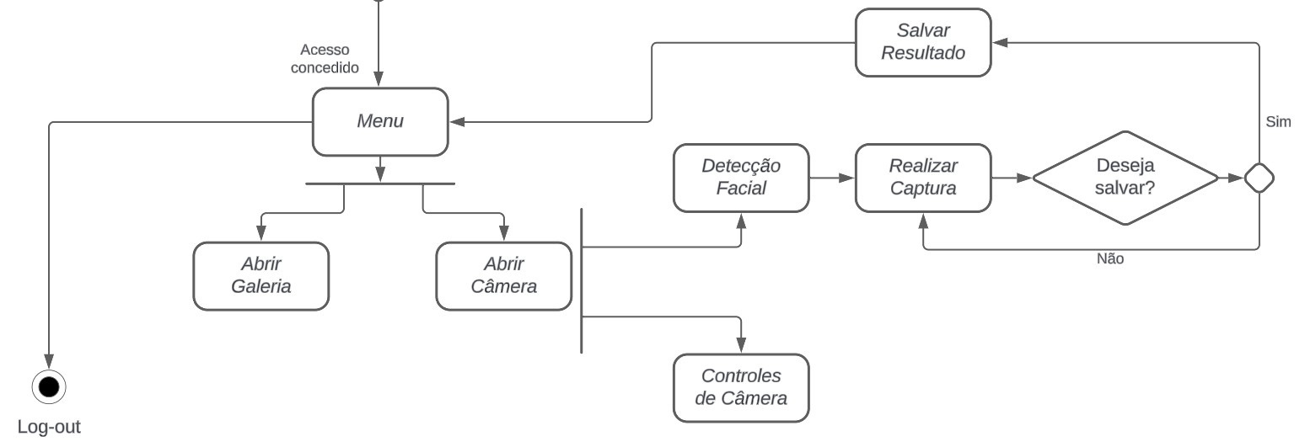
ATIVIDADE
FUNCIONALIDADES
Figura 21. Visão do Diagrama de Atividades (Funcionalidades)
38
Fonte: Autores

Slide 39
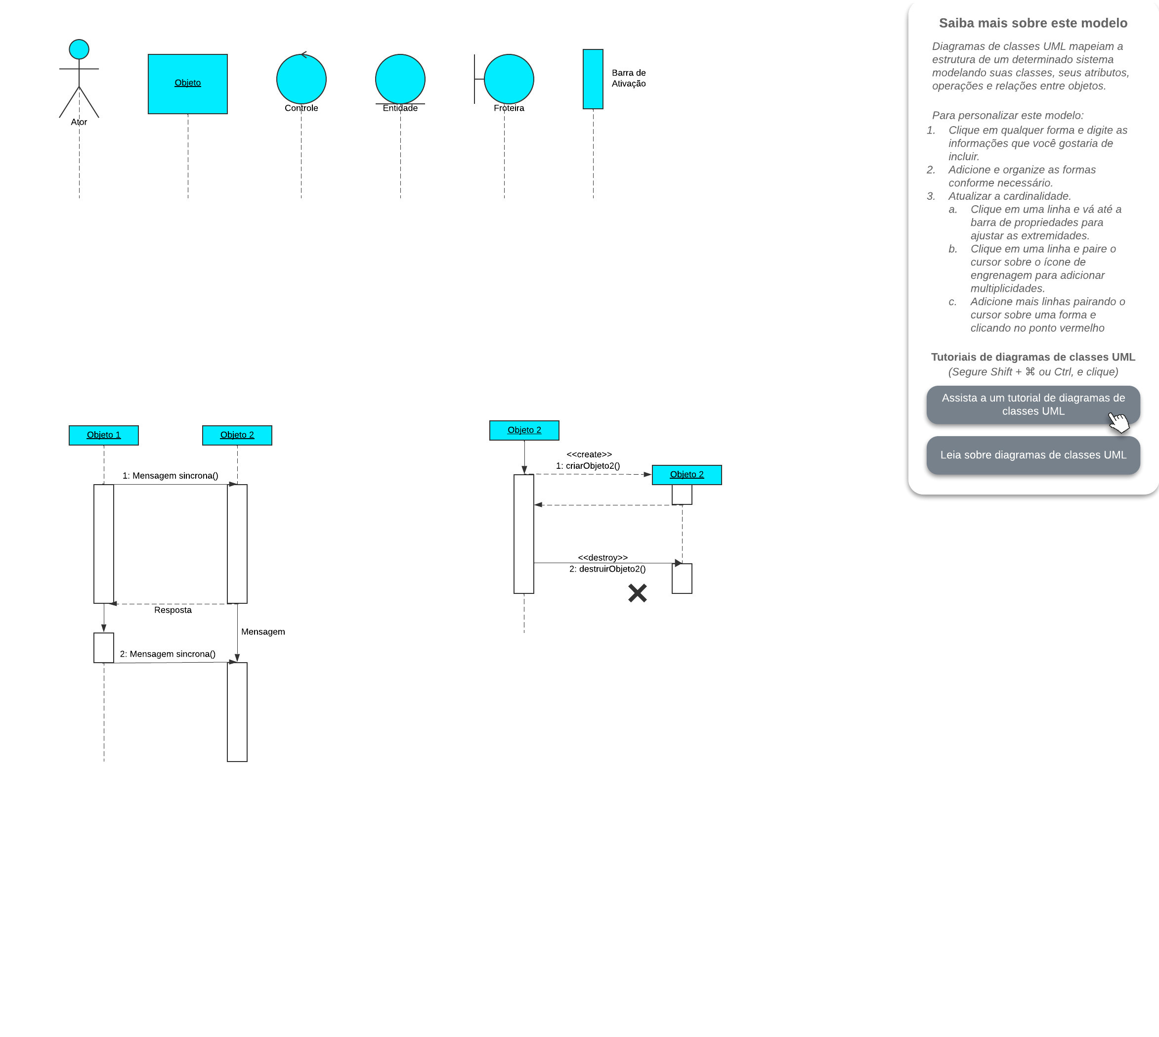
SEQUÊNCIA
Um diagrama de sequência é uma espécie de diagrama de interação, pois descreve como, e em qual ordem, um grupo de objetos trabalha em conjunto.
Figura 22: Exemplos Elementos
Elementos
Ator
Objeto
Controle
Fronteira
Entidade
Mensagens
create e destroy
Fonte: Autores
39

Slide 40
SEQUÊNCIA
Figura 23: Exemplo mensagem
Figura 24: Exemplo Create e Destroy
Fonte: Autores
Fonte: Autores
40

Slide 41
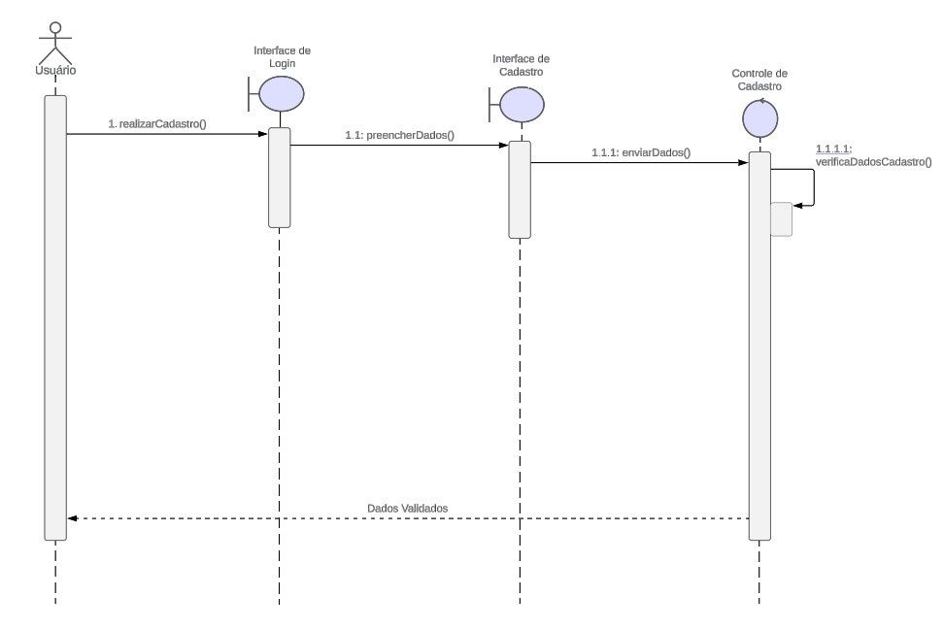
SEQUÊNCIA
CADASTRO
Figura 25. Diagrama de Sequência (Realizar Cadastro)
41
Fonte: Autores

Slide 42
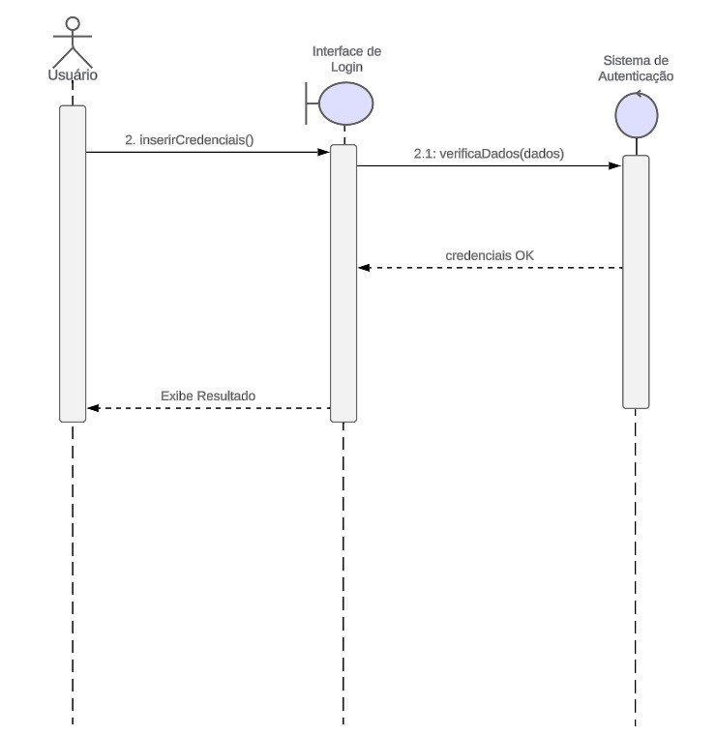
SEQUÊNCIA
Figura 26. Diagrama de Sequência (Realizar Login)
LOGIN
42
Fonte: Autores

Slide 43
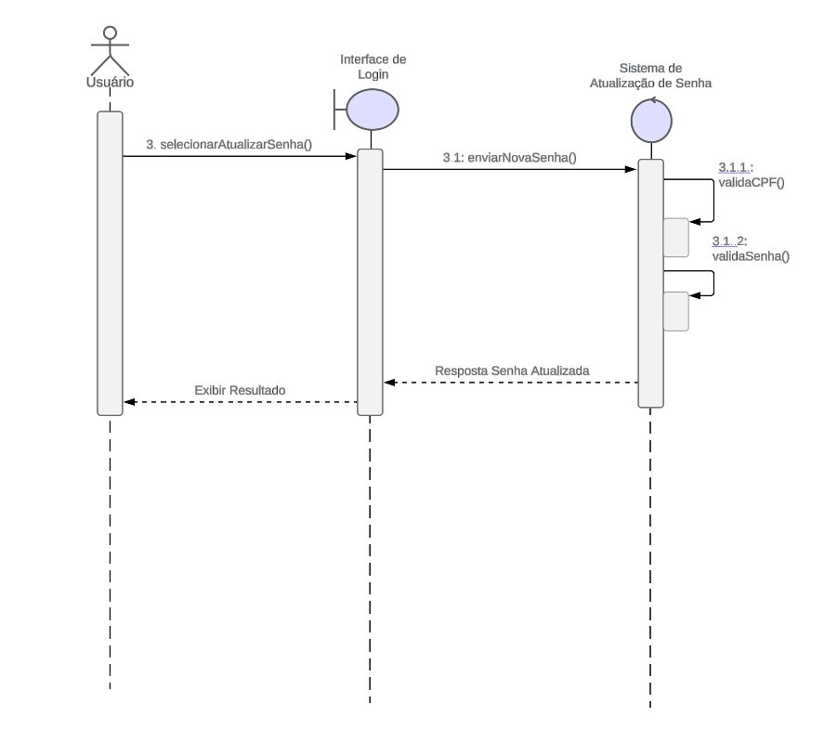
SEQUÊNCIA
NOVA SENHA
Figura 27. Diagrama de Sequência (Atualizar Senha)
43
Fonte: Autores

Slide 44
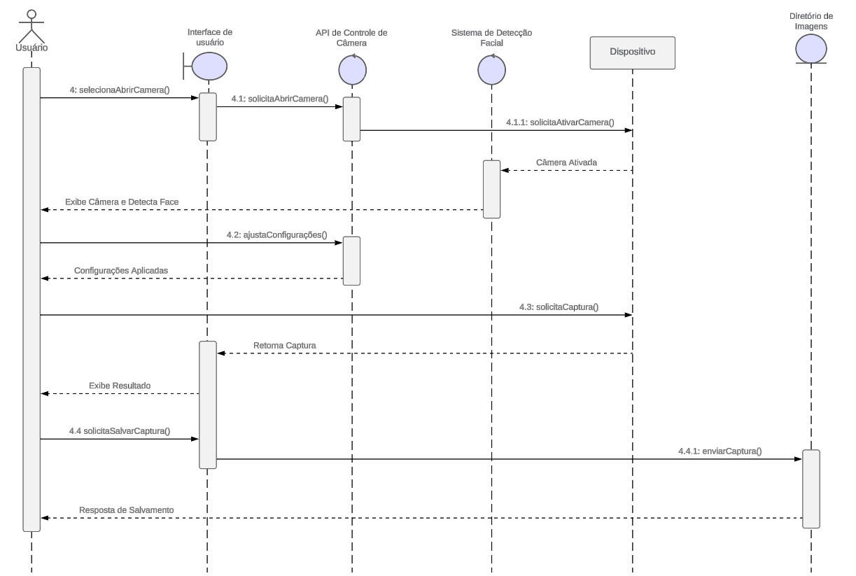
SEQUÊNCIA
Figura 28. Diagrama de Sequência (Registro e Salvamento de Mídias com Detecção Facial)
44
Fonte: Autores

Slide 45
REFERÊNCIAS
imagem 1: INTELBRAS. Câmera com reconhecimento facial: conheça essa tecnologia. 2020. Disponível em: https://blog.intelbras.com.br/camera-com-reconhecimento-facial-conheca-essa-tecnologia/. Acesso em: 21 maio 2024.
imagem 2: AMAZON. Logo and brand - Alexa Voice Service. Disponível em: https://developer.amazon.com/en-US/docs/alexa/alexa-voice-service/logo-and-brand.html. Acesso em: 21 maio 2024.
imagem 3: CHARACTOUR. Ava: Ex Machina. Disponível em: https://www.charactour.com/hub/characters/view/Ava.Ex-Machina. Acesso em: 21 maio 2024.
imagem 4: WIKIPÉDIA. HAL 9000. Disponível em: https://pt.wikipedia.org/wiki/HAL_9000. Acesso em: 21 maio 2024.
imagem 5: IBM. Inteligência Artificial: o que é, tipos e aplicações. Disponível em: https://www.ibm.com/br-pt/topics/artificial-intelligence. Acesso em: 21 maio 2024.
45

Slide 46
REFERÊNCIAS
VALENTE, Thales. Teaching - Software Development Process. GitHub, 2024. Disponível em: https://github.com/thalesvalente/teaching/blob/main/software-development-process/1-lessons/aula-3.pdf
CREATELY. Tutorial do diagrama de sequência. Disponível em: https://creately.com/blog/pt/diagrama/tutorial-do-diagrama-de-sequencia/. Acesso em: 21 maio 2024.
IBM. Diagramas de Sequência UML. Disponível em: https://www.ibm.com/docs/pt-br/rsm/7.5.0?topic=uml-sequence-diagrams. Acesso em: 21 maio 2024.
LUCIDCHART. O que é diagrama de atividades UML. Disponível em: https://www.lucidchart.com/pages/pt/o-que-e-diagrama-de-atividades-uml. Acesso em: 21 maio 2024.
LUCIDCHART. O que é diagrama de classe UML. Disponível em: https://www.lucidchart.com/pages/pt/o-que-e-diagrama-de-classe-uml. Acesso em: 21 maio 2024.
LUCIDCHART. O que é diagrama de caso de uso?. Disponível em: https://www.lucidchart.com/pages/pt/diagrama-de-caso-de-uso-uml. Acesso em: 21 maio 2024.
IBM. Inteligência Artificial: o que é, tipos e aplicações. Disponível em: https://www.ibm.com/br-pt/topics/artificial-intelligence. Acesso em: 21 maio 2024.
46

Slide 47
REFERÊNCIAS
SUMÁRIO
João Victor Lima Ewerton
Kauã Ferreira Galeno
Matheus Ryan Carreiro Costa Correia
Artificial Gerenal Intelligence
Similar a uma inteligência humana
Teórica

